Slide 2
Esta presentación es para usar con el “Plan de lección: Dosificación de cloro”
del manual del capacitador sobre Tratamiento del agua a nivel domiciliario y su almacenamiento seguro (TANDAS)
Disponible en resources.cawst.org

Slide 3
Dosificación de cloro
2018
Junio

Slide 4
Objetivos de aprendizaje
Describir cómo el cloro desinfecta el agua
Comparar diferentes productos de cloro
Calcular una dosis de cloro apropiada para situaciones dadas

Slide 5
¿Cuántos tipos de productos de cloro conoce?

Slide 6
Producto | Concentración de cloro disponible (%) | Tipo de producto | Estabilidad
Hipoclorito para pruebas de precisión (HTH) | 65-70% | Generalmente en forma granular | Estable
Cal clorada (lejía en polvo) | 25–30% | Generalmente en forma de polvo | No estable
Hipoclorito de sodio, (lejía de uso doméstico) | 2,5–18% | Líquido | No es estable; usar antes de la fecha de vencimiento en la etiqueta
Dicloroisocianurato de sodio (NaDCC) | 2,5–5 g de cloro activo por pastilla (por lo general, 60-70%) | Generalmente en pastillas (a veces se consigue en forma granular) | Muy estable (vida útil aproximada: 5 años) hasta que se disuelva en solución

Slide 7
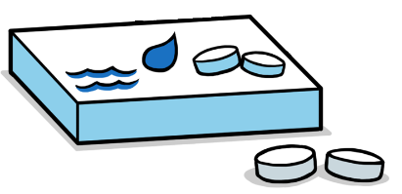
¿Qué producto(s) de cloro prefiere y por qué?

Slide 8
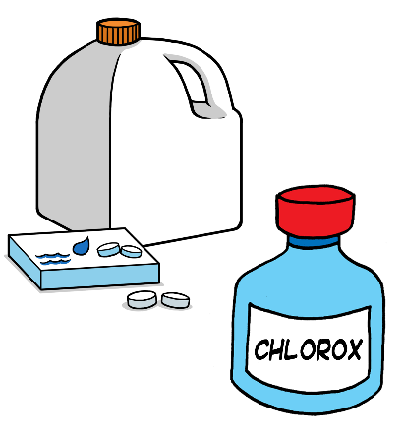
Estabilidad de los productos de cloro
Muchos productos de cloro (por ejemplo, la lejía) se degradan con el tiempo.
Los productos estabilizados tienen sustancias químicas agregadas que los hacen durar más.
Verifique siempre la fecha de vencimiento.

Slide 9
Juego de palabras
En parejas, discutan y definan tantas palabras como puedan:
Cloro consumido
Cloro combinado
Cloro residual libre (CRL)
Cloro total
Tiempo de contacto

Slide 10
Cómo funciona el cloro
Cloro consumido
Interviene en las reacciones con los microorganismos y la materia orgánica
Cloro inicial
Cloro combinado
Forma compuestos nuevos con los nitratos, el amoníaco y otra materia orgánica
Cloro total
Cloro residual libre (CRL)
Exceso de cloro que queda disponible para reaccionar con los agentes patógenos o la materia orgánica
Notes:
El cloro y el agua forman ácido clorhídrico, que reacciona con e inactiva a los microorganismos. La parte del cloro que reacciona con la materia orgánica y los microorganismos se la llama cloro consumido.
Parte del cloro reacciona con los nitratos, el amoníaco y otra materia orgánica, y forma compuestos de cloro nuevos. A esta parte se la llama cloro combinado.
El exceso de cloro que no se consume ni se combina permanece en el agua. A esta parte se la llama cloro residual libre. Evita que se vuelva a contaminar.

Slide 11
Cloro combinado + cloro residual libre (CRL)
= cloro total
12

Slide 12
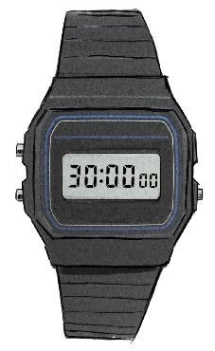
Tiempo de contacto
Cuando se añade cloro al agua, se necesita tiempo para que reaccione e inactive a los agentes patógenos. Al tiempo que se debe esperar se lo llama tiempo de contacto. En condiciones normales, el tiempo de contacto es de 30 minutos.
11

Slide 13
Eficacia del cloro
En un laboratorio, puede inactivar a más del 99,9% de las bacterias, virus y parásitos de giardia¹
No siempre es tan eficaz en ámbitos domésticos como en condiciones controladas de laboratorio²
Algunos patógenos, como los ooquistes de Criptosporidium (protozoos) y los huevos de ascárides, son resistentes ³
Thurston-Enriquez et al., 2005; Vaughn et al., 1986; Zhao et al., 2001
Levy et al., 2014
Peletz et al., 2013; Krishnaswami, 1968; Oh et al., 2016

Slide 14
Opciones de dosificación de cloro
Objetivo: lograr la concentración objetivo de cloro residual libre (CRL) (generalmente 0,5 mg/L) después del tiempo de contacto
En orden de preferencia:
Siga las instrucciones de dosificación del fabricante.
Si no hay instrucciones de dosificación, use el método de experimentación y medición.
Si no hay instrucciones de dosificación y no puede medir el CRL, use una tabla de dosificación.

Slide 15
Opción 1: instrucciones del fabricante
Agregue una dosis estándar al agua, agite el recipiente o revuelva el agua y espere el tiempo de contacto especificado.
Agregue siempre el producto de cloro al agua (no vierta el agua en productos de cloro concentrado).

Slide 16
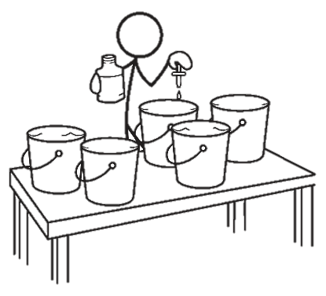
Opción 2: experimentación y medición
Llene 5 baldes con el mismo volumen de agua.
Añada una cantidad diferente del producto de cloro a cada recipiente.
Espere 30 minutos.
Mida y registre el CRL de cada recipiente.
La dosis que es correcta da como resultado que el recipiente con CRL más cercano a 0,5 mg/L después de 30 minutos.
Repita estos pasos si es necesario.
Notes:
Requisitos:
Debe conocer la concentración de cloro del producto
Debe poder medir el CRL.

Slide 17
Opción 3: tabla de dosis estándar
Use una concentración inicial estándar:¹
2,0 mg/L para turbidez baja
4,0 – 5,0 mg/L para turbidez alta (10 – 100 UNT o un poco opaca)
% de concentración de cloro del producto | Dosis de producto (ml) cada 20 L de agua
 | Para una concentración inicial de 2,0 mg/L | Para una concentración inicial de 5,0 mg/L
1% | 4,0 | 10
2% | 2,0 | 5,0
5% | 0,80 | 2,0
10% | 0,40 | 1,0
15% | 0,26 | 0,66
1. Branz et al., 2017
Notes:
El producto se debe diluir primero si es más concentrado. Prepare una solución del 1%.

Slide 18
Preguntas de práctica (apunte)

Slide 19
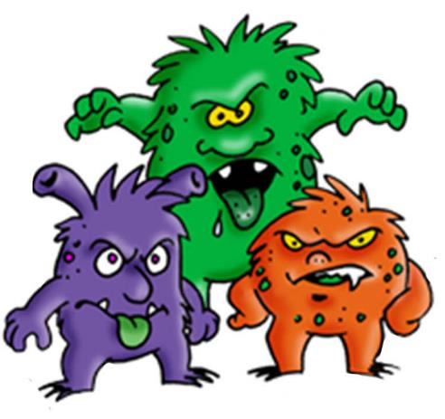
Revisión: juego de roles de cloro y patógeno

Slide 20
Bibliografía
Branz, A., Levine, M., Lehmann, L., Bastable, A., Ali, S. I., Kadir, K., … Lantagne, D. (2017). Chlorination of drinking water in emergencies: a review of knowledge to develop recommendations for implementation and research needed. Waterlines, 36(1), 4–39. https://doi.org/10.3362/1756-3488.2017.002
Levy, K., Anderson, L., Robb, K. A., Cevallos, W., Trueba, G. y Eisenberg, J. N. S. (2014). Household effectiveness vs. laboratory efficacy of point-of-use chlorination. Water Research, 54, 69–77. https://doi.org/10.1016/j.watres.2014.01.037
Oh, K.-S., Kim, G.-T., Ahn, K.-S. y Shin, S.-S. (2016). Effects of Disinfectants on Larval Development of Ascaris suum Eggs. The Korean Journal of Parasitology, 54(1), 103–107. https://doi.org/10.3347/kjp.2016.54.1.103
Peletz, R., Mahin, T., Elliott, M., Montgomery, M. y Clasen, T. (2013). Preventing cryptosporidiosis: the need for safe drinking water. Bulletin of the World Health Organization, 91(4), 238–238. https://doi.org/10.2471/BLT.13.119990
Thurston-Enriquez, J. A., Haas, C. N., Jacangelo, J. y Gerba, C. P. (2005). Inactivation of Enteric Adenovirus and Feline Calicivirus by Chlorine Dioxide. Applied and Environmental Microbiology, 71(6), 3100–3105. https://doi.org/10.1128/AEM.71.6.3100-3105.2005
Zhao, T., Doyle, M. P., Zhao, P., Blake, P. y Wu, F. M. (2001). Chlorine inactivation of Escherichia coli O157:H7 in water. Journal of Food Protection, 64(10), 1607–1609.

Slide 21
+ 1 403 243 3285
cawst@cawst.org
cawst.org

